Slide 1
Windows 下安裝opencv

Slide 2
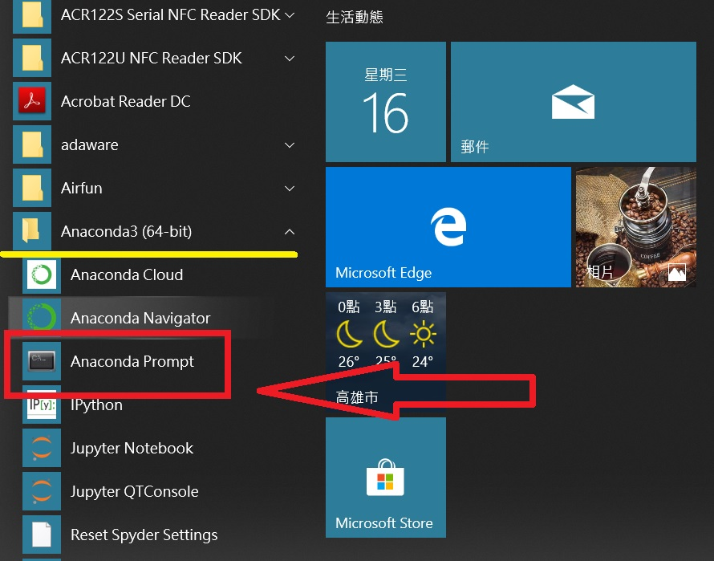
1. 開啟 Anaconda Prompt

Slide 3
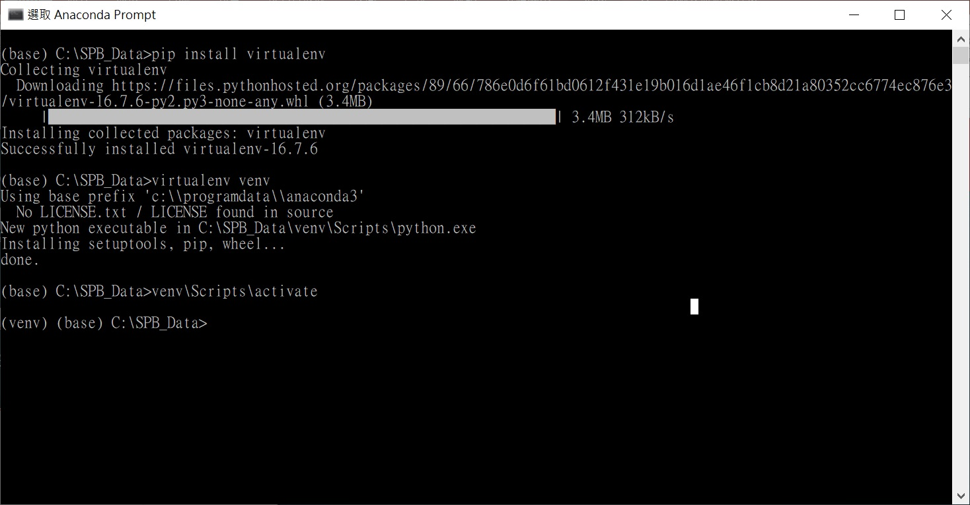
pip install virtualenv # 安裝虛擬環境套件
virtualenv venv # 建立虛擬環境 ： venv
venv\Scripts\activate

Slide 4
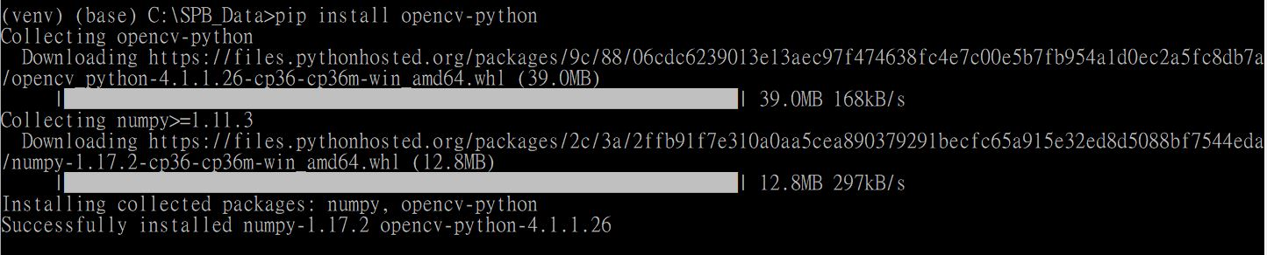
2. 安裝 opencv
pip install opencv-python
Pip install jupyter notebook
執行 jupyter notebook

Slide 5
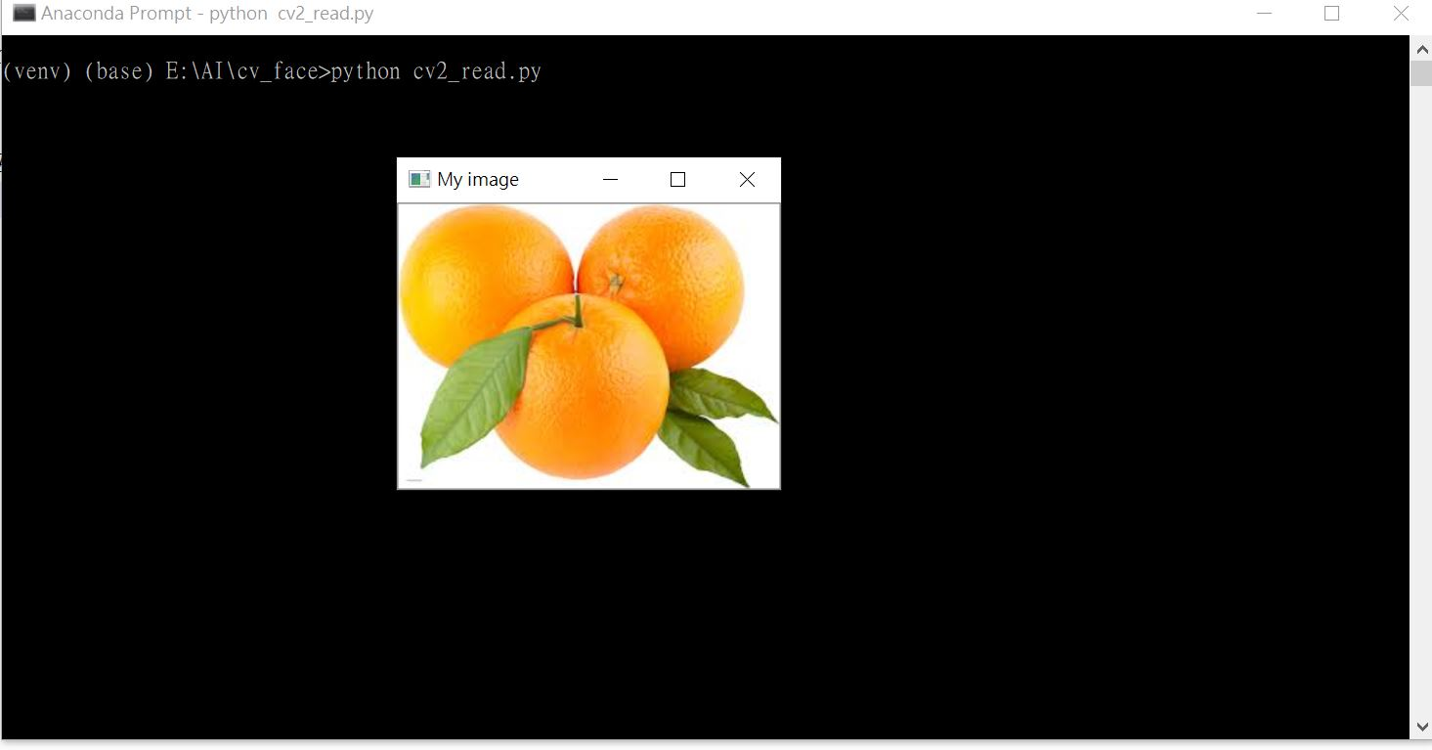
Test opencv
import cv2
img = cv2.imread('orange.jpg')
cv2.imshow('My image', img)
cv2.waitKey(0)
cv2.destroyAllWindows()

